Slide 1
Ciência da Computação
HTTP, HTTPS E DNS
Camile Maccari de Oliveira
Fábio Dela Bruna
Marcio Ozório Teixeira

Slide 2
Conceitos de HTTP
Hypertext Transfer Protocol (ou o acrônimo HTTP; do inglês, Protocolo de Transferência de Hipertexto) é um protocolo de comunicação (na camada de aplicação segundo o Modelo OSI) utilizado para sistemas de informação de hipermedia distribuídos e colaborativos. O uso para a obtenção de recursos interligados levou ao estabelecimento da World Wide Web.

Slide 3
HTTPS
HyperText Transfer Protocol Secure, é uma implementação do protocolo HTTP sobre uma camada SSL ou do TLS. Essa camada adicional permite que os dados sejam transmitidos através de uma conexão criptografada e que se verifique a autenticidade do servidor e do cliente através de certificados digitais

Slide 4
DNS
Domain Name System - Sistema de Nomes de Domínios, é um sistema de gerenciamento de nomes hierárquico e distribuído operando segundo duas definições:
Examinar e atualizar seu banco de dados.
Resolver nomes de domínios em endereços de rede (IPs).

Slide 5
Função de HTTP e HTTPS
Um sistema de comunicação em rede possui diversos protocolos que trabalham em conjunto para o fornecimento de serviços. Para que o protocolo HTTP e HTTPS consiga transferir seus dados pela Web, é necessário que os protocolos TCP e IP (Internet Protocol, Protocolo de Internet) tornem possível a conexão entre clientes e servidores através de sockets TCP/IP.

Slide 6
Função de DNS
Os bancos de dados têm a função de indicar qual IP está associado a um nome de um site. Quando você digita um endereço em seu navegador, por exemplo, www.infowester.com, seu computador solicita aos servidores de DNS de seu provedor de internet que encontre o endereço IP associado a www.infowester.com. Se os servidores não tiverem essa informação, ele se comunica com outros que possam ter.

Slide 7
PROTOCOLOS UTILIZADOS
TCP (Transmission Control Protocol)
  É um dos protocolos da camada de transporte sob os quais assenta o núcleo da Internet. A versatilidade e robustez deste protocolo tornou-o adequado a redes globais, já que este verifica se os dados são enviados de forma correta, na seqüência apropriada e sem erros, pela rede;
  O protocolo TCP oferece um serviço confiável de transferência de dados, ou seja, ele garante a entrega dos dados do socket emissor ao socket receptor, na ordem e sem perdas;
  O TCP utiliza o three-way-handshake para iniciar a comunicação;
  O TCP também oferece um serviço orientado para conexão;

Slide 8
PROTOCOLOS UTILIZADOS
UDP (User Datagram Protocol)
  É o protocolo de datagramas de usuários e designa um protocolo sem conexão, que corresponde à camada de transporte no modelo OSI. O UDP converte as mensagens geradas por uma determinada aplicação em pacotes de informação para serem depois enviados através do protocolo IP;
  O protocolo UDP oferece um transporte simples e menos confiável, pois não é orientado para conexão;
  Essa característica de "bombear" os dados para o destino à velocidade que quiser, faz do protocolo UDP mais rápido e ideal para certos tipos de aplicações;

Slide 9
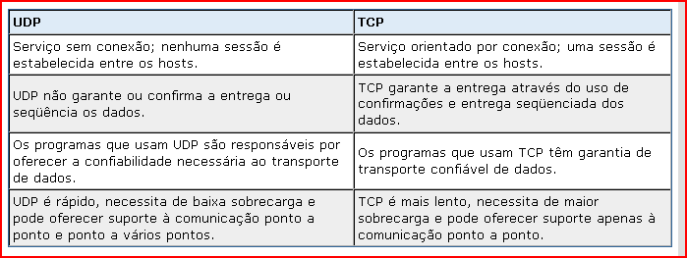
TCP X UDP

Slide 10
PROTOCOLOS UTILIZADOS
HTTP
  TCP
HTTPS
  TCP
DNS
  UDP

Slide 11
PORTAS
  São meios utilizados por softwares e serviços do sistema operacional para a comunicação em rede e, conseqüentemente, na internet;
  O uso do conceito de portas, permite que vários programas estejam em funcionamento, ao mesmo tempo, no mesmo computador, trocando informações com um ou mais serviços/servidores;
  Ao todo, é possível usar 65536 portas TCP e UDP, começando em 1. Tanto no protocolo TCP como no UDP, é comum o uso das portas de 1 a 1024, já que a aplicação destas é padronizada pela IANA (Internet Assigned Numbers Authority), uma organização mundial que funciona como a máxima autoridade na atribuição dos "números" na Internet, tanto de IP quanto das “portas”;
  A IANA disponibiliza uma lista completa e atualizada da utilização das portas TCP e UDP nesta página: <http://www.iana.org/assignments/port-numbers>;

Slide 12
PORTAS PADRÕES
HTTP
  80
HTTPS
  443
DNS
  53

Slide 13
CRIPTOGRAFIA
HTTPS geralmente utiliza o SSL (Secure Sockets Layer).
DNS utiliza o DNSSec (Domain Name System Security Extensions).

Slide 14
INFRA-ESTRUTURAS
Para ter um servidor HTTP é necessário uma máquina numa rede, com suporte ao protocolo TCP/IP e que rode um serviço do tipo WebServer (servidor web), que escutará na porta 80 e receberá requisições HTTP para visualização de conteúdo. Já o DNS, usa a porta 53.

Slide 15
VANTAGENS / DESVANTAGENS
Vantagens DNS:
Possibilita que usuários de computadores clientes usem nomes, em vez de endereços IP numéricos, para identificar hosts remotos.

Slide 16
VANTAGENS / DESVANTAGENS
Desvantagens DNS:
Resolução de nomes de DNS pode ser dependentes na estabilidade da rede.
Perda de conectividade com o servidor de DNS preferido irá resultar numa falha ao resolver consultas de DNS do controlador de domínio. Isto pode resultar em aparente perda de conectividade, mesmo para localizações que não estão em segmento de rede perdidas de mensagens em fila.

Slide 17
VANTAGENS / DESVANTAGENS
Vantagens HTTPS:
Ele utiliza protocolo de criptografia.
Desvantagens HTTP:
O protocolo HTTP é não confiável.

Slide 18
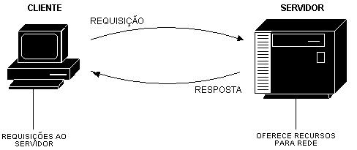
COMUNICAÇÃO CLIENTE-SERVIDOR

Slide 19
Referências Bibliográficas
WIKIPÉDIA. Disponível em: < http://pt.wikipedia.org/wiki/HTTP >. Acesso em julho de 2009.
ALECRIM, Emerson. Básico sobre DNS. Disponível em: < http://www.infowester.com/dns.php>. Acesso em julho de 2009.
PINTO, Gilberto. Estudo dos aspectos de segurança envolvidos no comércio eletrônico: uma abordagem ao protocolo HTTPS. Disponível em <http://www.scribd.com/doc/7577464/Uma-Abordagem-Ao-HTTP>. Acesso em junho de 2009.
MONTEIRO Ricardo Vaz. O que é DNS e DNSSEC. Disponível em: <http://webinsider.uol.com.br/index.php/2007/10/13/o-que-e-dns-e-dnssec-bem-explicadinho/>. Acessado em julho de 2009.

